Slide 1
Simulando estrelas de Quark através do método de sacola do MIT
Aluno: Marcelo Leonardo de Souza
Orientador: Marcelo Gomes de Paoli

Slide 2
Evolução do Conceito de Partícula
Introduzido o termo átomo na Grécia antiga.
Descoberta do elétron, próton e nêutron
Descoberta do quark.

Slide 3
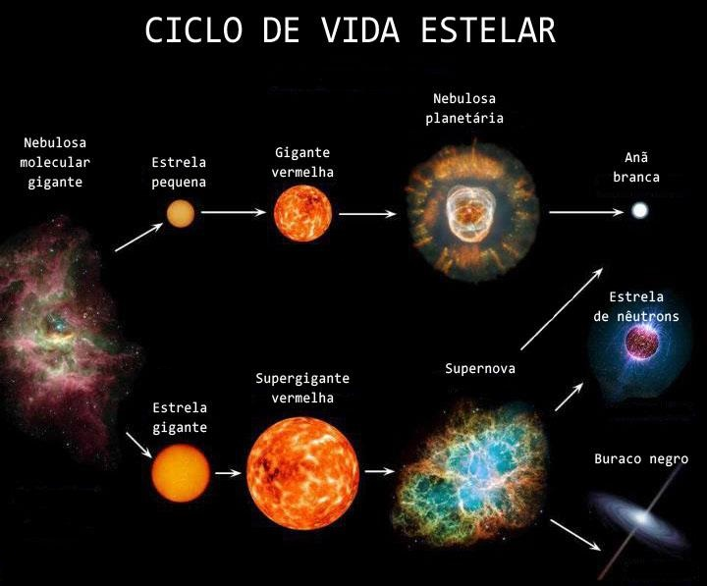

Slide 4
O que é uma estrela de nêutrons?

Slide 5
O que é um Quark?

Slide 6
Teoria da estrela de quark

Slide 7
O que é o Modelo de sacola do MIT?

Slide 8
Qual o objetivo do Projeto?

Slide 9
Cronograma TTC II
Atividade | Jul 2018 | Ago 2018 | Set 2018 | Out 2018 | Nov 2018 | Dez 2018
1. Desenvolvimento do software | XXXX | XXXX | XXXX
2. Definição e desenvolvimento da interface do usuário |  |  | _XXX | XX__
3. Analise dos resultados |  |  |  | __XX | XXXX

Slide 10
Considerações Finais

